Slide 1



Генератор тестових завдань на основы ШІ. Front-end
Жуйков Михайло Олександрович ПЗПІ-22-2
Керівник:
проф. каф. ПІ
Бондарєв Володимир Михайлович
15 червня 2025

Slide 2
Мета роботи
Темою комплексного курсового проєкту є створення інтелектуальної системи для генерації тестових завдань із використанням технологій штучного інтелекту. Основна мета цього програмного рішення — надати викладачам і студентам зручний інструмент для автоматичного формування тестів на основі навчального контенту, з урахуванням рівня знань користувача та підтримкою інтерактивного тестування.
У зв’язку з цифровою трансформацією освіти виникла потреба у швидких, гнучких інструментах для створення електронних тестів, здатних підтримувати інтерактивні методи навчання. Все більшої популярності набувають онлайн-платформи, які надають змогу створювати тести будь-яким користувачам незалежно від технічного рівня підготовки та отримувати миттєвий зворотний зв'язок. Це робить освітній процес ефективнішим, адаптивнішим і динамічнішим.
2

Slide 3
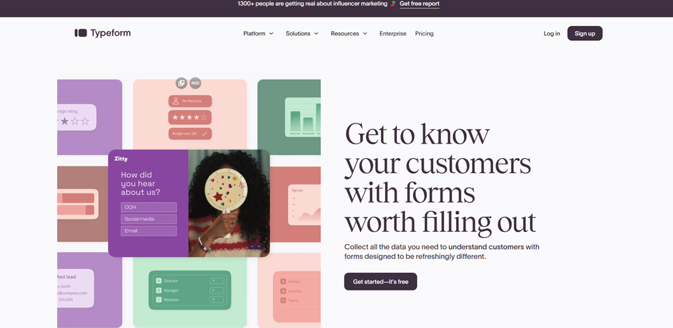
Аналіз існуючих рішень. TypeForm
Переваги:
Дуже привабливий інтерфейс — сучасний, інтуїтивний, з фокусом на UX.
Підтримує логіку переходів (conditional logic) — можна будувати персоналізовані шляхи опитування.
Адаптивний дизайн — чудово працює на мобільних пристроях.
Недоліки:
Досить обмежений безкоштовний тариф — мало відповідей, обмеження на логіку та питання.
Не підходить для повноцінного навчального тестування — немає глибоких можливостей оцінювання.
3

Slide 4
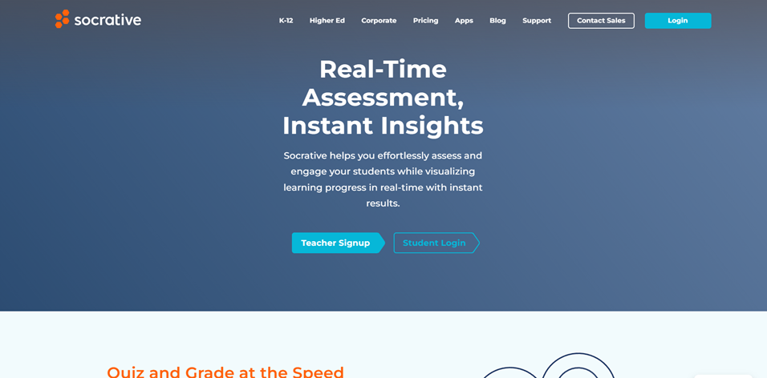
Аналіз існуючих рішень. Socrative
Переваги:
Створений спеціально для освітнього процесу — підходить для роботи вчителя з класом.
Режим реального часу — відповіді учнів надходять миттєво.
Експорт результатів (наприклад, у Excel).
Недоліки:
Інтерфейс застарілий, не оновлювався кардинально роками.
Обмеження у безкоштовному тарифі: лише одна кімната для опитувань.
Слабка інтеграція з іншими освітніми платформами.
4

Slide 5
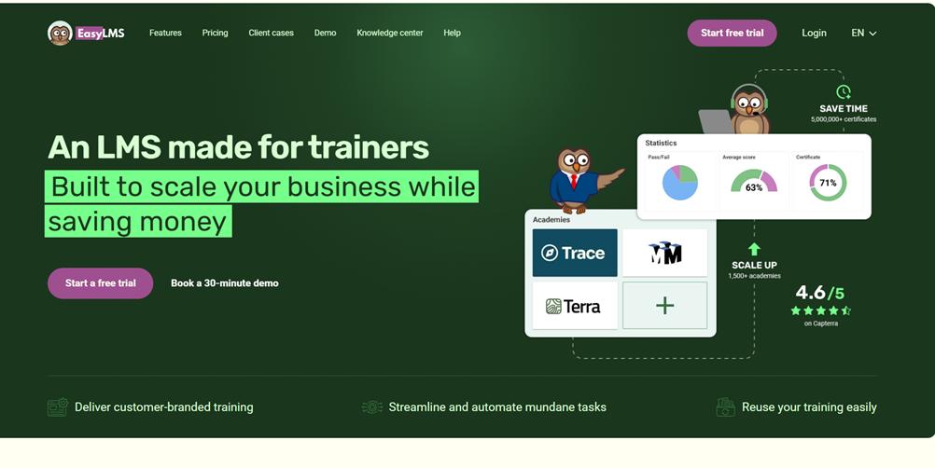
Аналіз існуючих рішень. Easy LMS
Переваги:
Збалансований інструмент для створення курсів, тестів і сертифікації.
Можна додавати навчальні матеріали перед тестом, що робить платформу підходящою для e-learning.
Підтримує автоматичну сертифікацію після проходження тестів.
Недоліки:
Безкоштовна версія має жорсткі обмеження — мало учасників, обмеження на тести.
Іноді повільне завантаження сторінок, особливо у великих тестах.
5

Slide 6
Постановка задачі та опис системи
Характерною проблемою переважної більшості наявних платформ є потреба у ручному створенні тестового контенту. Це не лише затримує процес розробки тестів, але й ускладнює масштабування системи та підвищує ризик виникнення помилок при формулюванні завдань.
У межах курсового проєкту мною буде реалізована фронтенд-частина платформи для автоматизованої генерації та проходження тестових завдань. Головна мета — створити інтуїтивно зрозумілий, функціональний та адаптивний вебінтерфейс, який забезпечує зручну взаємодію користувача з системою.
6

Slide 7
Архітектура створеного програмного забезпечення
Архітектура фронтенду є компонентною та орієнтованою на повторне використання. Основу складають незалежні React-компоненти для відображення тестів, варіантів відповідей, результатів та навігації між екранами. Стан застосунку керується через контекст React та useReducer, що забезпечує контрольований потік даних. Для маршрутизації використовується бібліотека React Router, яка дозволяє реалізувати SPA-навігацію. Інтерфейс побудований з використанням Tailwind CSS, що дозволяє швидко адаптувати дизайн під різні розміри екранів. Така структура забезпечує масштабованість, підтримуваність і високу швидкість взаємодії з користувачем.
7

Slide 8
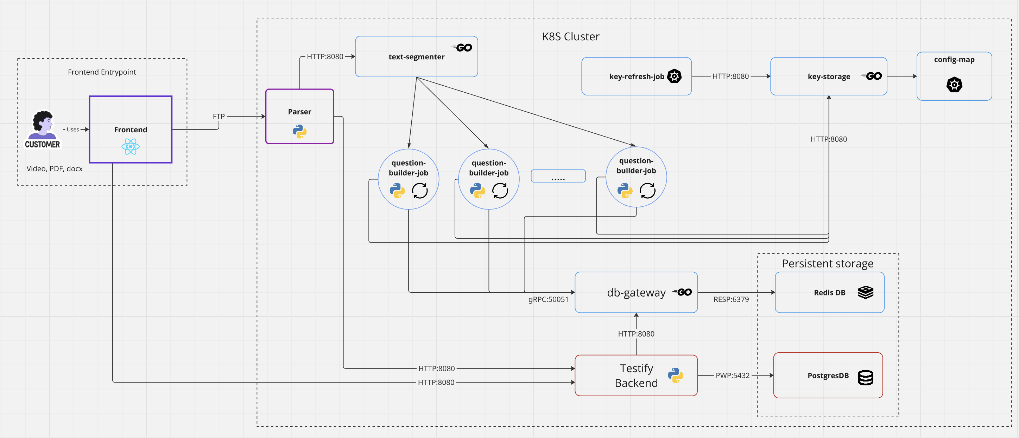
Проектування створенного програмного забезпечення
Архітектура клієнтської частини розробленої системи повністю відповідає сучасним підходам до побудови масштабованих, модульних та гнучких Cloud Native застосунків. Фронтенд реалізовано з використанням бібліотеки React, що дозволяє ефективно компонувати функціональність, розділяючи її на незалежні, повторно використовувані компоненти. Основна мета — створити динамічний, швидкий і стабільний користувацький інтерфейс для взаємодії з системою тестування
8

Slide 9


Вибір технологій розробки
Фреймворк для розробки фронтенд-частини – React
Логіка взаємодії - JavaScript
9

Slide 10
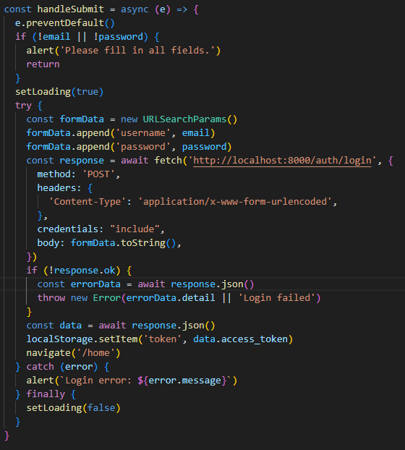
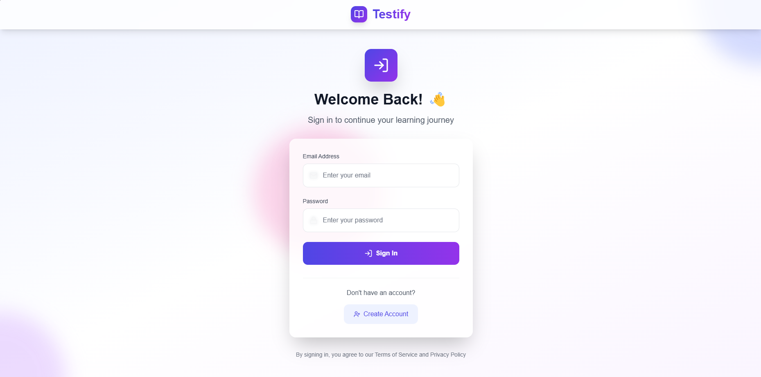
Приклад коду. Логін користувача
10

Slide 11
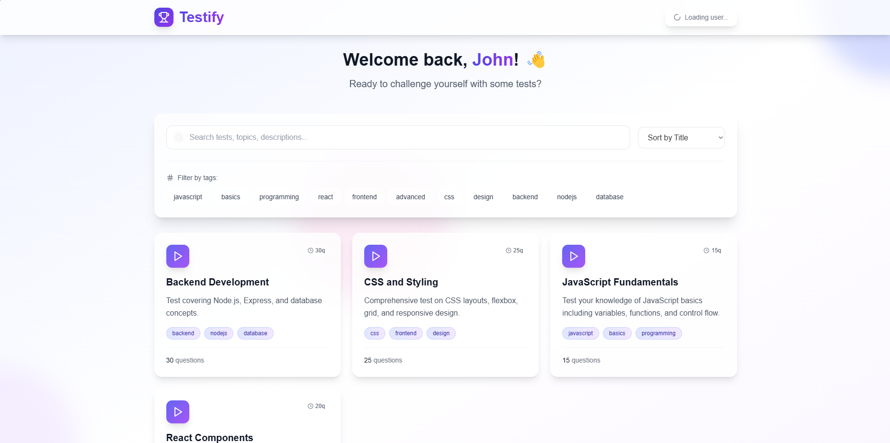
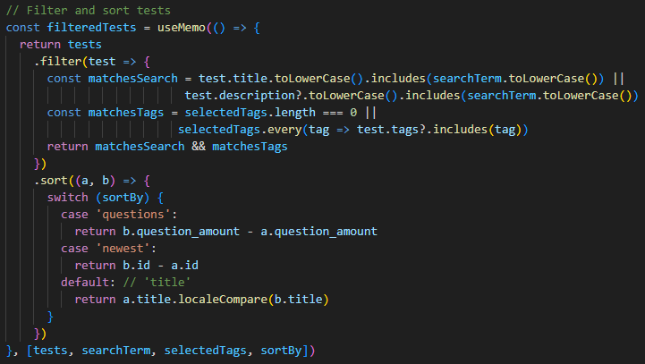
Приклад коду. Домашня сторінка
11

Slide 12
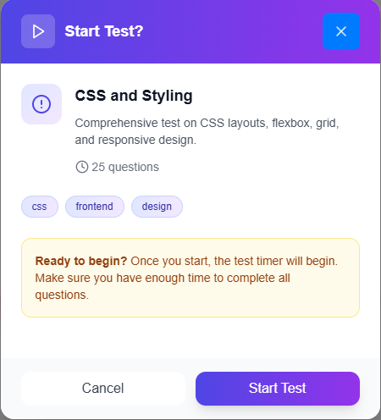
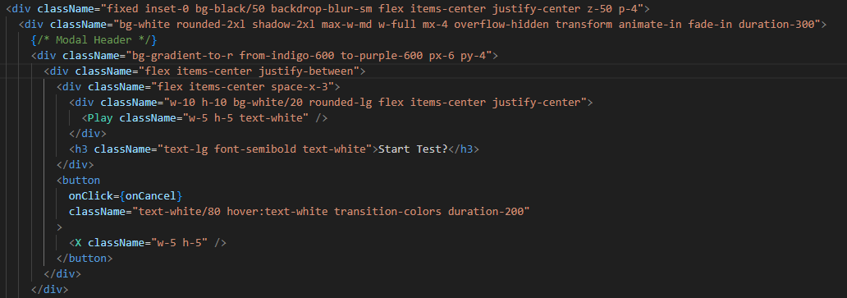
Приклад коду. Початок тесту
12

Slide 13
Підсумки
У межах курсового проєкту було успішно реалізовано клієнтську частину вебплатформи для адаптивного тестування. Основним завданням стало створення функціонального, інтуїтивно зрозумілого та адаптивного інтерфейсу, який дозволяє користувачу повноцінно взаємодіяти з інтелектуальною системою формування тестів. Уся логіка фронтенду була побудована з урахуванням динамічності тестового процесу та підтримки безпечної аутентифікації.
Потенційні напрями вдосконалення включають розширення візуалізації статистики, впровадження таймінгів і покращення UX для мобільних користувачів.
13

Slide 14
Дякую за увагу!
14

